Slide 1
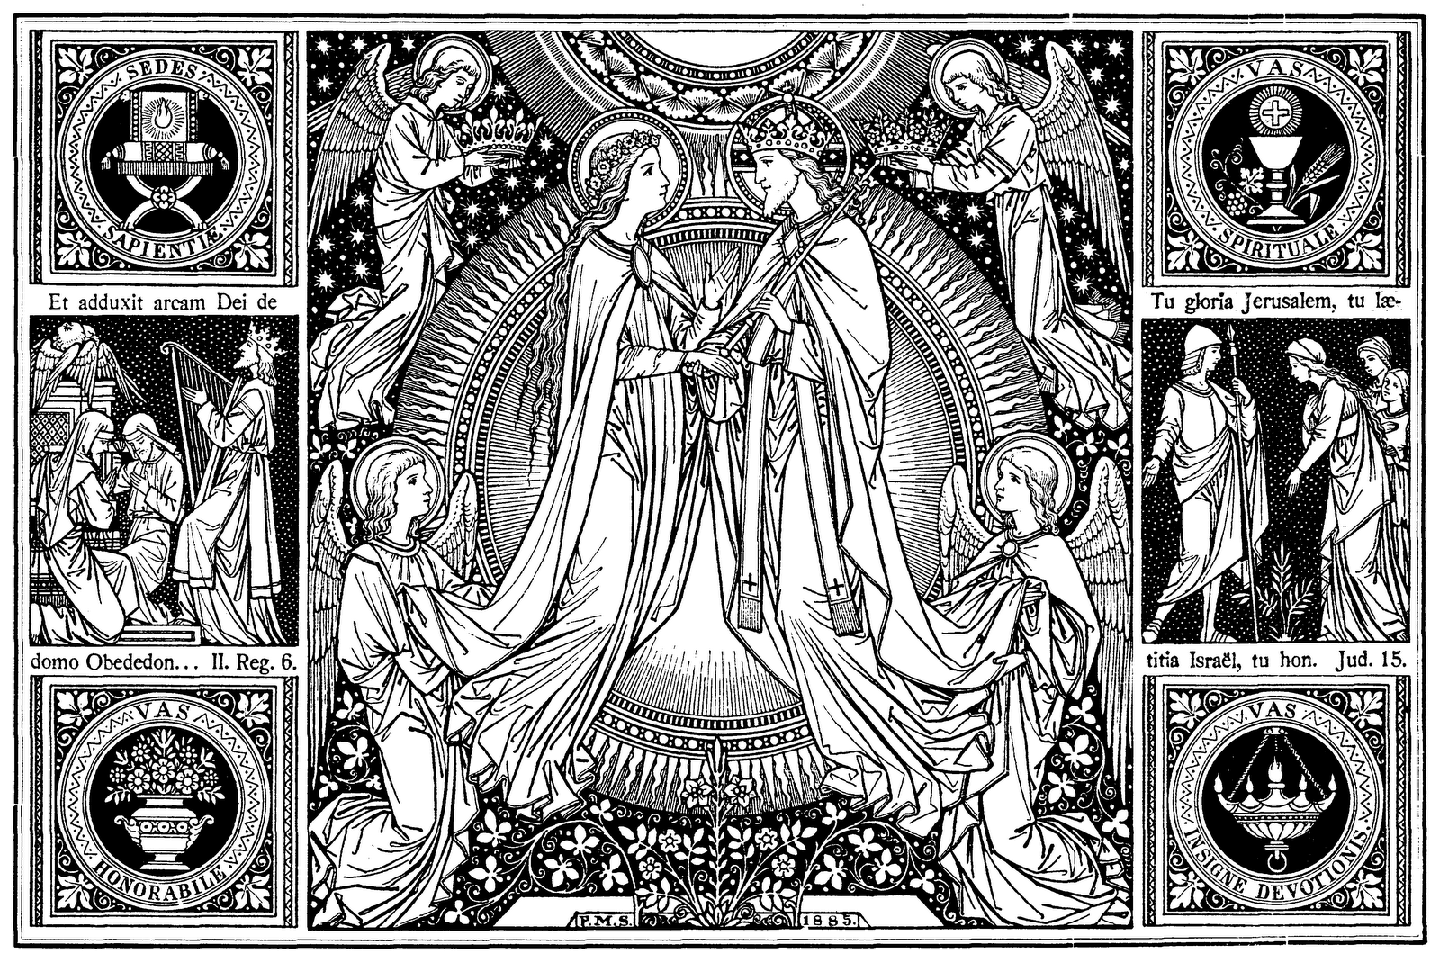
In Assumptione BMV

Slide 3
Z radością oddajmy cześć Synowi Maryi.
W tym dniu chwalmy Syna Maryi.
Z radością śpiewajmy razem pieśń Maryi.

Slide 4
Chryste, Boże i Człowieku, zrodzony bez nasienia ludzkiego.
Chryste, broń nas przez modlitwy Maryi.
Chryste, narodzony z Maryi zawsze Dziewicy.

Slide 5
Panie, usłysz modlitwy, wysłuchaj nas.
Panie, broń nas przez pomoc Maryi.

Slide 6
Panie, broń i rządź zawsze grzesznikami, strzeż nas i rządź nami, łaskawie ochraniaj nas, Panie, Trójjedyny Boże, dla zasług Maryi, zmiłuj się.

